Slide 1
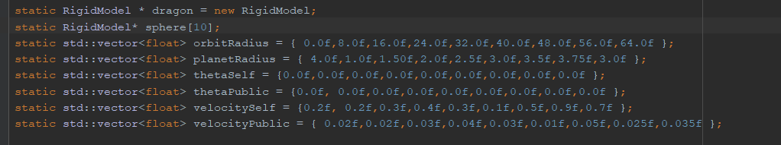
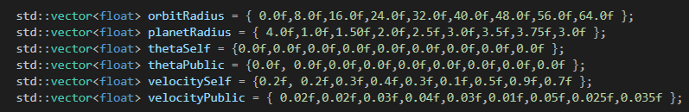
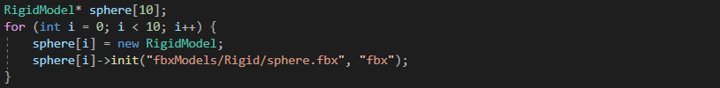
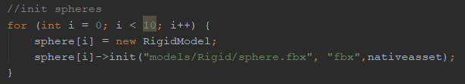
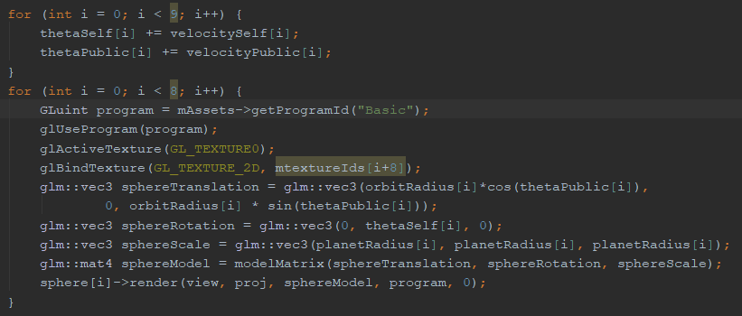
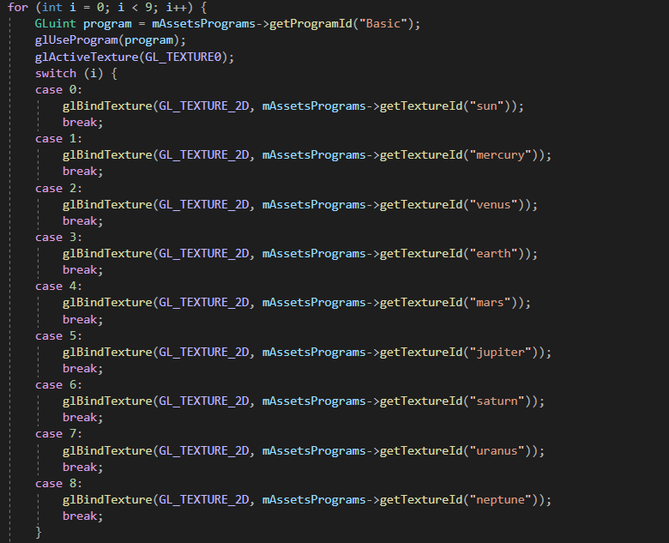
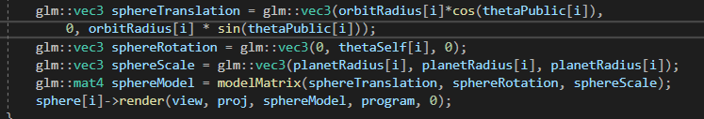
1.统一了PC端和安卓端的新的渲染框架
Android
PC

Slide 2
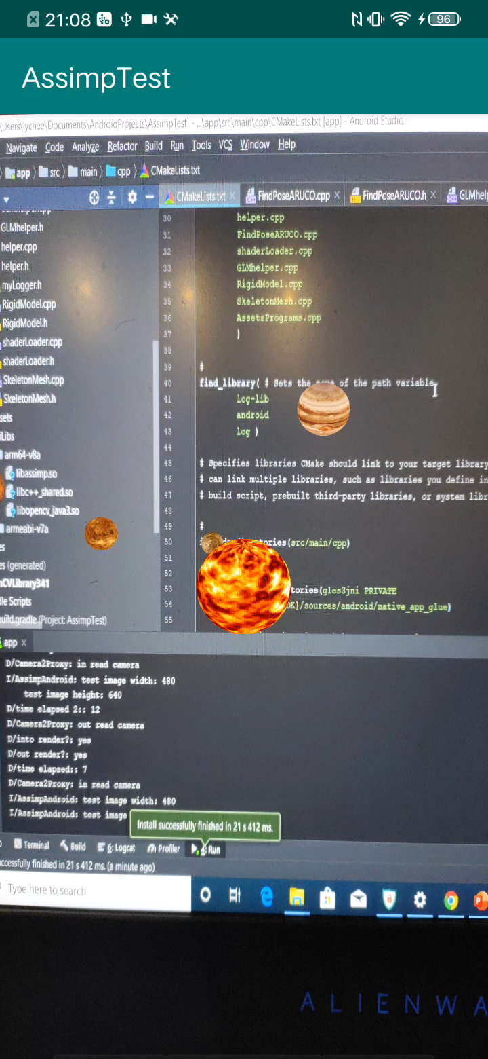

PC端
注： 在PC端绘制，进行渲染模型测试的时候不能使用面数较多的模型，事实证明一些模型是否能加载与手机的性能关系很大。比如opengl标准的龙测试模型只能在IQOO PRO 5G(855 Plus)上显示 （可能与IQOO是游戏手机有关）
android端

Slide 3
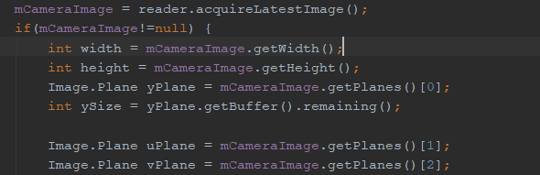
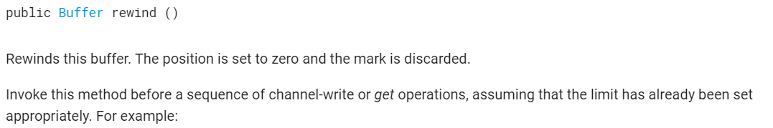
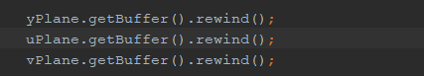
vFace 添加VCap工程经验
在从camera获得YUV_420三个空间的数据后
如果还需要对这块数据进行处理，一定要rewind 那块buffer
在下一次读取相机获取的image之前一定rewind

